Slide 1
Bahasa Pemrograman (Python)
Pertemuan 1

Slide 2
Roadmap Pembelajaran
apa itu python
memulai python
print()
comment
type data
variabel
string_format
operator aritmatika
input

Slide 3
Apa itu Python
Python adalah salah satu bahasa pemrograman yang dapat melakukan eksekusi sejumlah instruksi multi guna secara langsung (interpretatif).
Python lebih menekankan pada keterbacaan kode agar lebih mudah untuk memahami sintaks.
Python dibuat oleh programmer Belanda bernama Guido Van Rossum sekitar tahun 1991.
sumber belajar:
https://belajarpython.com/
https://sekolahkoding.com/
youtube:
programmer jaman now
sekolah koding

Slide 4
memulai python
pastikan python terinstall
buka vs code atau code editor lain
buat file dengan extention atau akhiran .py
contoh: hello.py

Slide 5
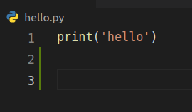
print()
print() digunakan untuk mencetak nilai
print(“hello”)
untuk menjalankannya buka terminal pada vscode
ketikkan:
python3 nama_file_nya.py

Slide 6
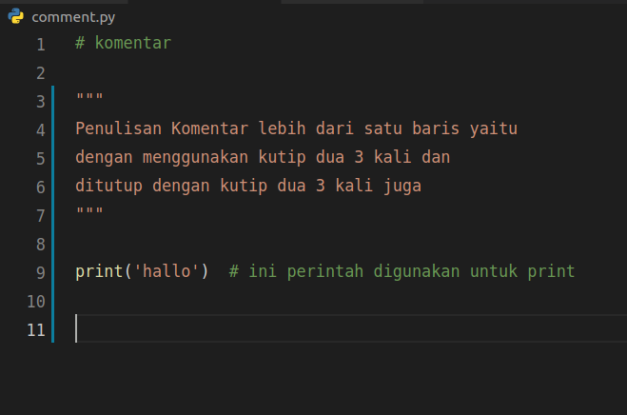
Comment
comment digunakan untuk membuat dokumentasi
cara membuat comment dengan memberikan tanda # di depan string
dapat juga multi line dengan tanda kutip 3
# ini adalah comment

Slide 7
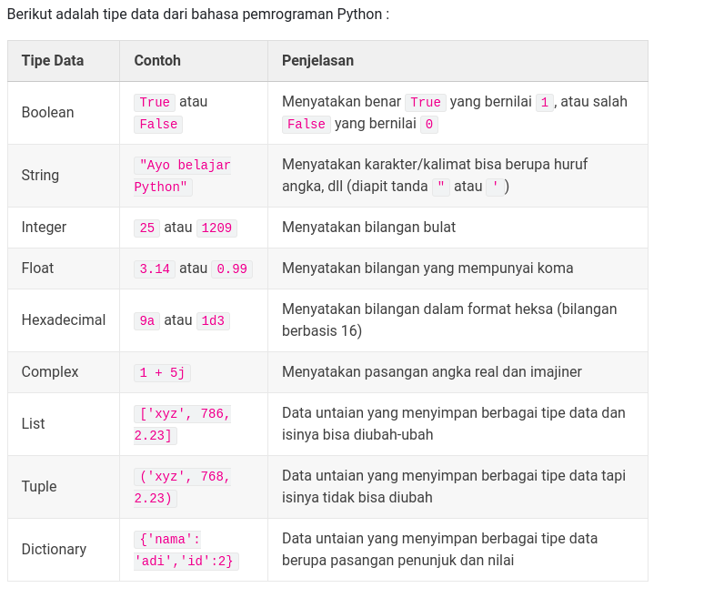
Tipe data
- Boolean
- String
- Integer
- List

Slide 8
Variable
Variabel adalah lokasi memori yang dicadangkan untuk menyimpan nilai-nilai.
Penulisan variabel Python sendiri juga memiliki aturan tertentu, yaitu :
Karakter pertama harus berupa huruf atau garis bawah/underscore _
Karakter selanjutnya dapat berupa huruf, garis bawah/underscore _ atau angka
Karakter pada nama variabel bersifat sensitif (case-sensitif). Artinya huruf kecil dan huruf besar dibedakan. Sebagai contoh, variabel namaDepan dan namadepan adalah variabel yang berbeda.

Slide 9
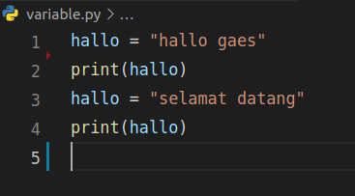
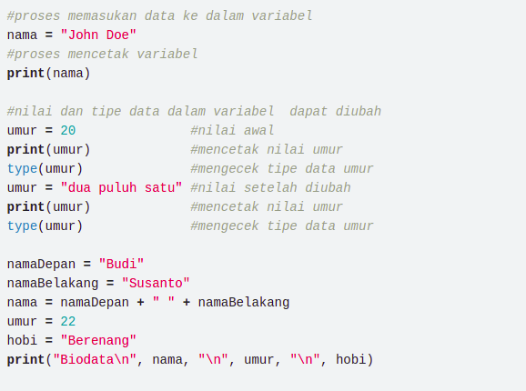
Variable

Slide 10
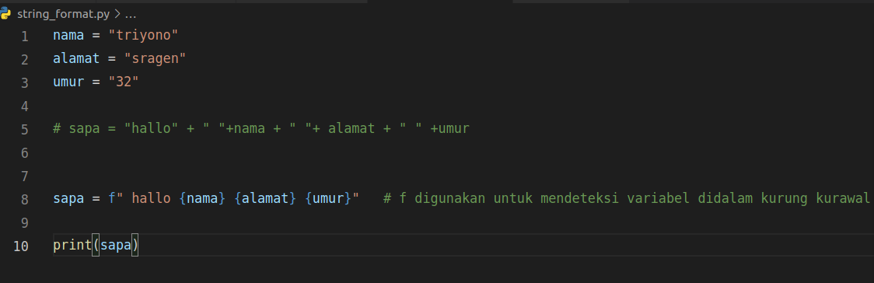
String format
string format disimbolkan dengan “ f ” didepan string, digunakan untuk mendeteksi variabel didalam kurung kurawal

Slide 11
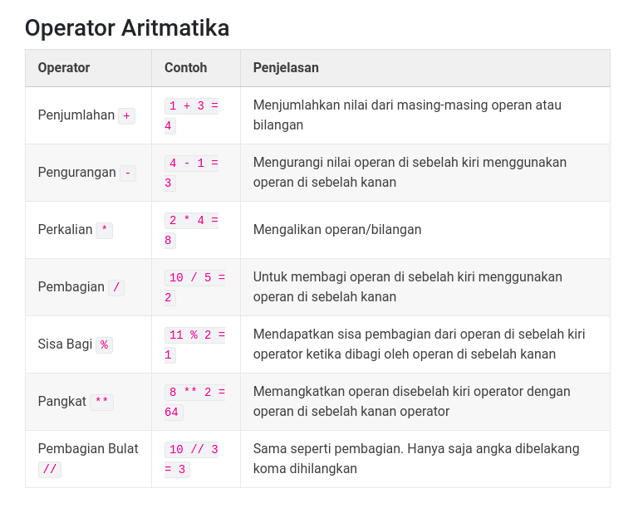

Slide 12
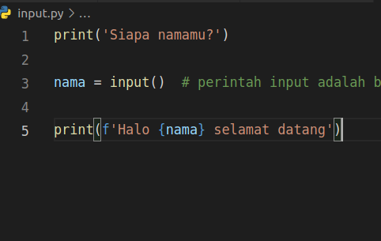
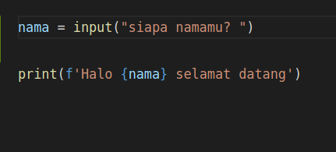
Input
input() berfungsi membaca data dari keyboard sebagai string

Slide 13
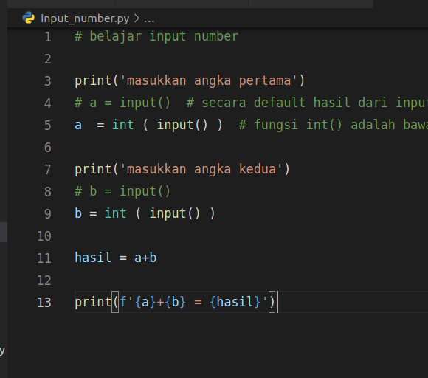
input number
input secara default menghasilkan string, jadi untuk mengubah menjadi integer dapat digunakan fungsi int() lalu masukkan fungsi input()

